Slide 1
Proyecto: Diseño e Implementación de Base de Datos Hotelera
Objetivo General:
Gestionar clientes, reservas, habitaciones, servicios y personal de varios hoteles.
Tecnologías:
Modelo Relacional implementado en MySQL .
Git
Draw.io
Integrantes: Pablo González, Gian Franco

Slide 2
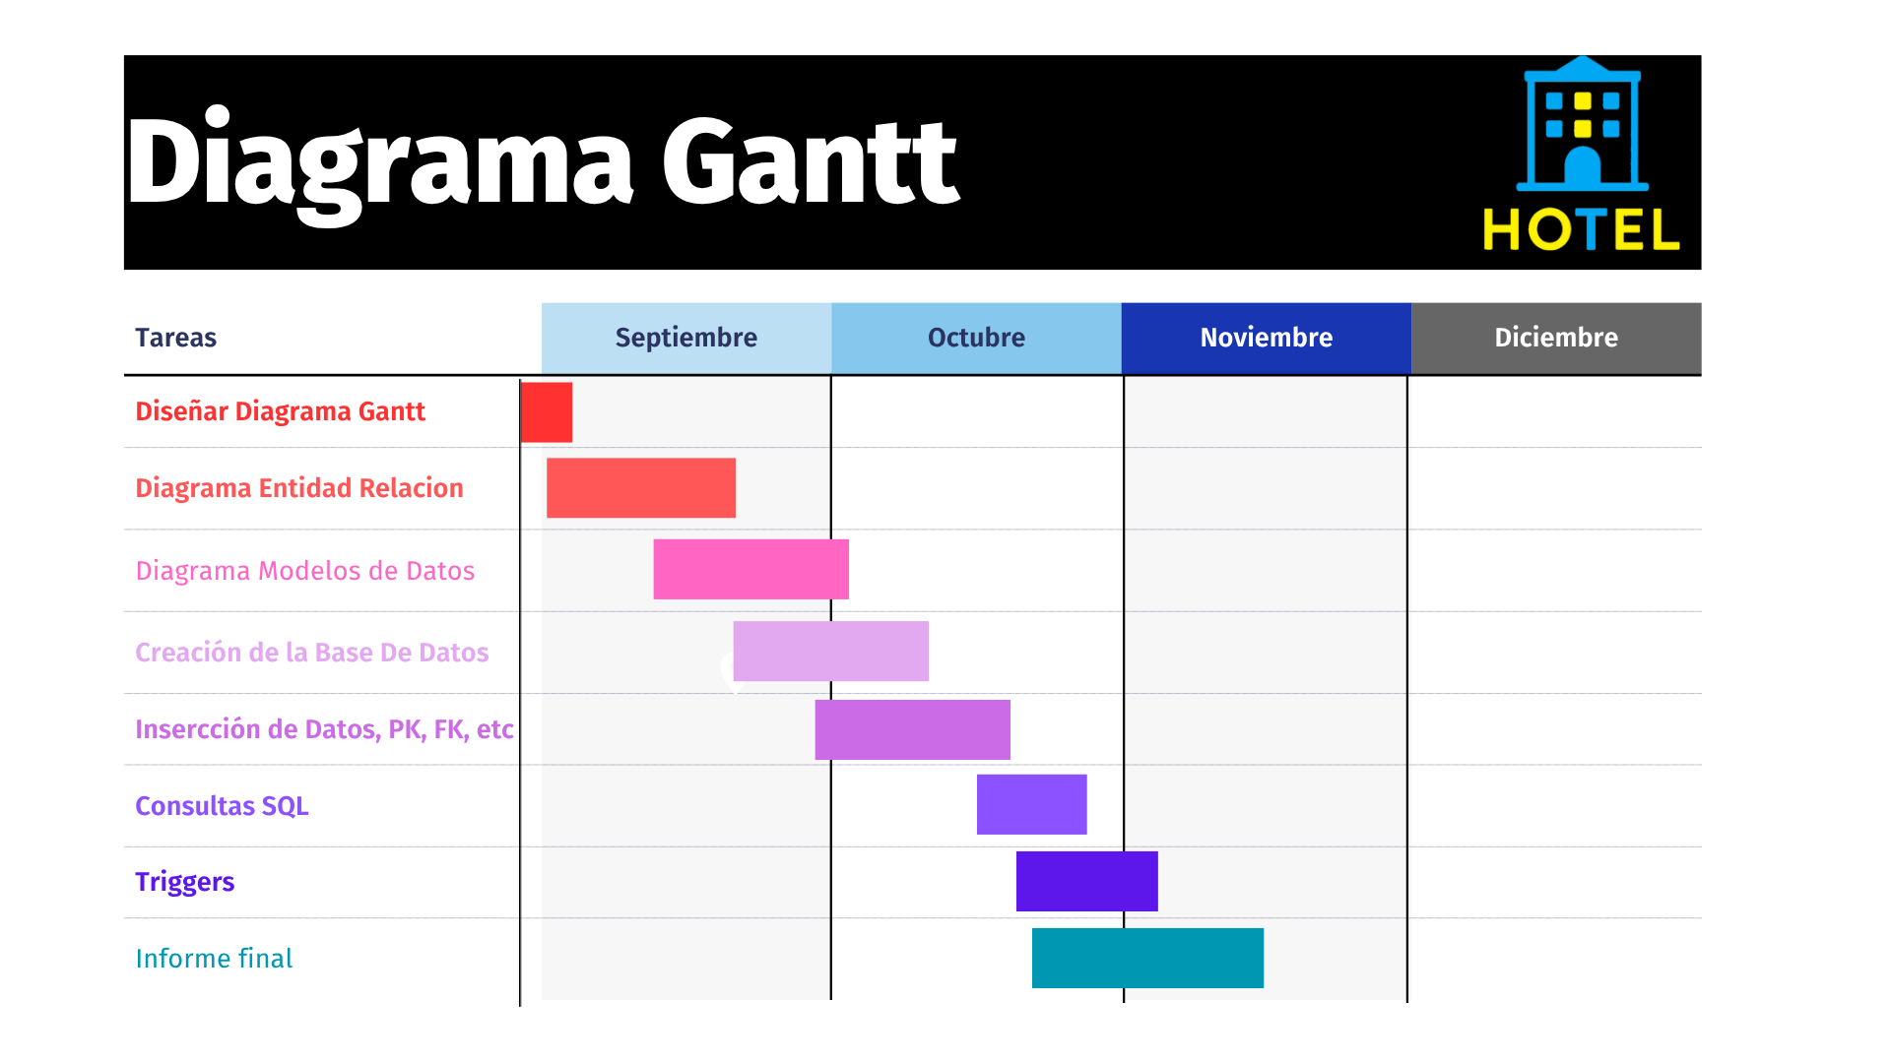

Slide 3
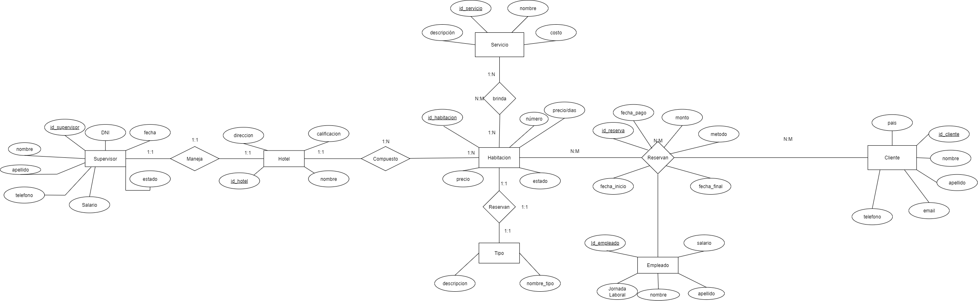
Diagrama Entidad-Relación

Slide 4
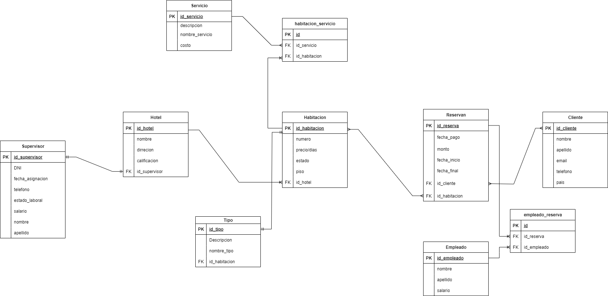
Diagrama Relacional

Slide 5
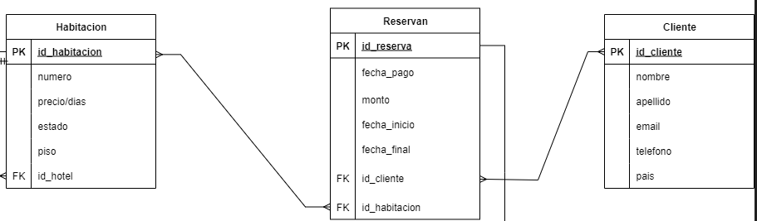
Integridad y Relaciones
Entidades Principales: 10 Tablas (Cliente, Reserva, Habitación, Empleado, Servicio, etc.) .
Integridad Referencial: Uso de 12 FOREIGN KEYs para garantizar la consistencia de los datos.
Resolución M:N: Se emplearon Tablas de Enlace (empleado_reserva, habitacion_servicio,reservas) para evitar redundancia. Ejemplo:

Slide 6
Automatización de Reglas y Control de Integridad
Función de Triggers: Bloques de código que se ejecutan automáticamente en el servidor ante eventos DML.
Trigger #1 (Salario) empleado_aumento: Aplica un aumento del 10% si el salario es bajo.
Trigger #2 (Fechas) TR_Reserva_Concurrenci: Previene la superposición de reservas para la misma habitación.

Slide 7
Consultas Estratégicas y Lógica Temporal
Cálculos Financieros: Hacemos uso de la Combinación de DATEDIFF() y SUM() con IFNULL() para obtener el costo total exacto.
Lógica Temporal: Uso de CURDATE() para identificar huéspedes activos o DATE_ADD() para proyectar vencimientos de reservas.
Supervisión De Empleados y Reservas: En este usamos COUNT(DISTINCT...) en la tabla de enlace (empleado_reserva) para cuantificar reservas atendidas por cada empleado.

Slide 8
Conclusión
Se diseñó e implementó con éxito una Base de Datos relacional completa y funcional capaz de gestionar múltiples establecimientos.
La base de datos está lista para usarse y provee toda la información estratégica necesaria para la toma de decisiones.
El diseño es versátil y posee un amplio futuro para ser escalado, facilitando la incorporación de nuevas entidades, restricciones y lógica de negocio.

Slide 9
GRACIAS POR VER

